Slide 1




Day Service
Gestione del Day Service
LM-41 Medicina TD - PGSS A.A. 23/24
Mimmo Conforti
DIMEG Dipartimento di Ingegneria
Meccanica Energetica e Gestionale

Slide 2
Day Service
DAY SERVICE
Il Day Service è un innovativo regime di assistenza nel contesto delle prestazioni specialistiche ambulatoriali.
Il DAY SERVICE nasce come modello per organizzare l’attività specialistica ambulatoriale programmabile.
Vuole essere funzionale alla necessità di gestione di alcune situazioni cliniche per le quali il ricovero risulta inappropriato ma si richiede comunque una presa in carico del paziente per una gestione integrata orientata al problema clinico nel suo complesso e non alle singole prestazioni.

Slide 3
Day Service
Caratteristiche principali del modello assistenziale
● É finalizzato alla gestione di problemi clinici complessi che richiedono competenze multi-specialistiche integrate
● Inquadramento tempestivo del paziente con un numero limitato di accessi in ambulatorio durante un breve arco temporale (tipicamente entro 30 giorni)
● Non prevede sorveglianza medico-infermieristica prolungata
● Deve assicurare al paziente flessibilità e facilità di accesso alle prestazioni attraverso una gestione efficace ed efficiente delle prenotazioni
● Gestione unitaria da parte dello specialista che arruola il paziente nel percorso ambulatoriale di Day-Service

Slide 4
Day Service
EFFETTI ATTESI e VANTAGGI
Riduzione dei tassi di ricovero inappropriati
Miglior utilizzo delle risorse e dei servizi ambulatoriali specialistici, sia a livello territoriale che ospedaliero

Slide 5



Day Service
PAC: Pacchetti Ambulatoriali Complessi
I PAC sono gruppi di prestazioni (diagnostiche e terapeutiche), che possono essere erogate in risposta alle esigenze assistenziali di specifici domini clinici.
Lo specialista, che ha la responsabilità della gestione clinica del paziente, individua, caso per caso, le prestazioni da prescrivere che costituiranno così il pacchetto «personalizzato».
PAC _ Artrite
Rx
Fattore reumatoide
TAC
Emocromo Completo
……….
Ecografia Articolare

Slide 6
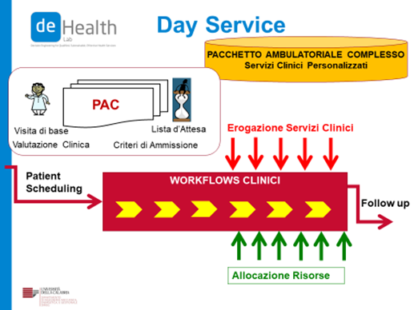
Day Service

Slide 7

Day Service
DAY SERVICE Diagnostico
Risorse allocate
Servizi Clinici
Esecuzione
Prestazioni
Visita Conclusiva
e Diagnosi
Visita di base
Follow Up

Slide 8
Day Service
Visita di base
Accesso al Day Service
La visita di accesso al Day Service non rappresenta “una comune prima visita” ma una “specifica visita di base” che comprende:
la valutazione del caso
l’impostazione del piano diagnostico/terapeutico
l’inserimento del paziente nella Lista d’Attesa
Solo questo primo accesso viene prenotato dal CUP centrale a differenza delle prestazioni del PAC che potranno essere pianificate dal sistema di supporto alle decisioni proposto.

Slide 9
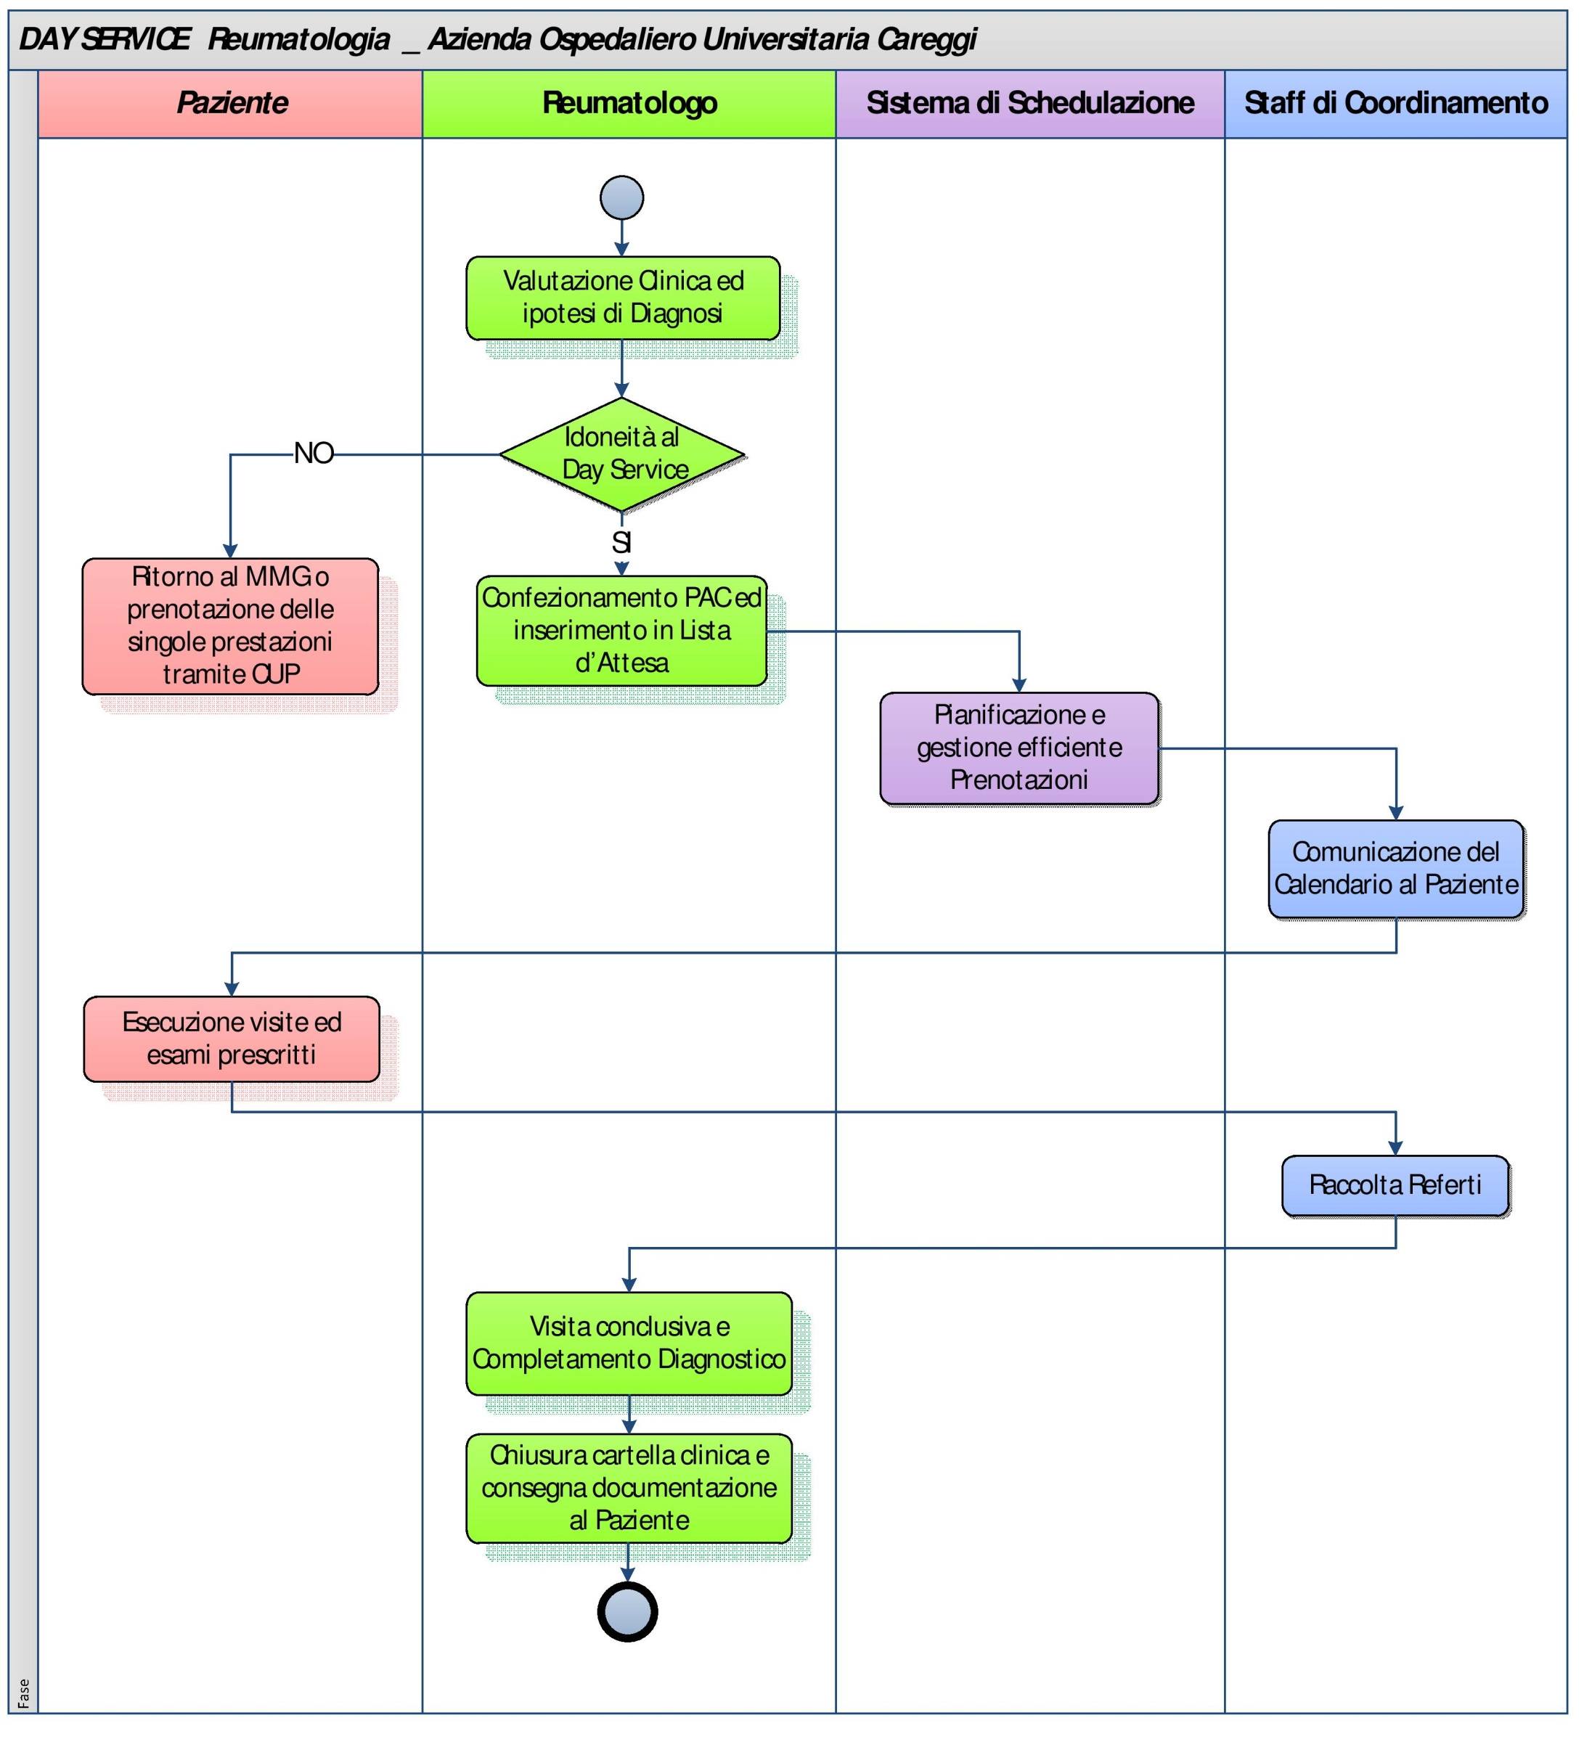
Day Service
Workflow

Slide 10
Day Service
PAC _ Sclerosi Sistemica

Slide 11
Day Service
PAC _ Spondilite Anchilosante
PAC _ Spondilite Anchilosante

Slide 12
Day Service
DAY SERVICE Diagnostico
Risorse allocate
Servizi Clinici
Visita di base
Esecuzione
Prestazioni
Visita Conclusiva e Diagnosi
Follow Up

Slide 13
Day Service
Esecuzione Prestazioni
Come garantire che tutte le prestazioni del PAC siano erogate in un breve arco temporale (massimo 30 giorni)
con un numero limitato di accessi?
Sviluppando un Modello di Ottimizzazione che sia in grado di gestire contemporaneamente tutti i fattori che entrano in gioco nella gestione del Day-Service.

Slide 14
Day Service
Modello di OTTIMIZZAZIONE
Disegnato per gestire la lista d’attesa dei pazienti utilizzando, in maniera efficace ed efficiente, le risorse ed i servizi clinici offerti dalla struttura.
Obiettivi:
Massimizzare il numero di pazienti ammessi
Ridurre i tempi d’attesa
Limitare il numero di accessi per ogni paziente

Slide 15
Day Service
DAY SERVICE Diagnostico
Visita di base
Esecuzione
Prestazioni
Visita Conclusiva e Diagnosi
Follow Up
Modello di Ottimizzazione

Slide 16
Day Service
Orizzonte Temporale di Pianificazione
1 mese (4 settimane) con un aggiornamento della lista d’attesa ogni 7 giorni
 | Lunedì | Martedì | Mercoledì | Giovedì | Venerdì
Mattina | Blocco 1 | Blocco 3 | Blocco 5 | Blocco 7 | Blocco 9
Pomeriggio | Blocco 2 | Blocco 4 | Blocco 6 | Blocco 8
Insieme dei blocchi
Blocco 1 | Slot 1
 | Slot 2
 | Slot 3
Blocco2 | Slot 4
 | Slot 5
 | Slot 6
Insieme degli slot temporali

Slide 17
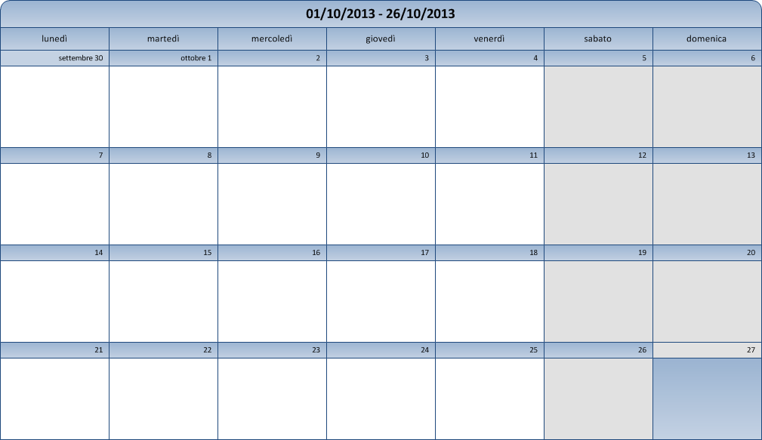
Day Service
CALENDARIO DEI SERVIZI
definito a priori dalla Direzione Sanitaria
Eco
Doppler
TAC
RX
Eco
Doppler
TAC
ECG
RMN
RX
Eco
Doppler
TAC
RX
Eco
Doppler
ECG
RMN
RX
TAC

Slide 18
Day Service
CAPACITA’ DI SERVIZIO: definita dalla Direzione Sanitaria considerando la condivisione delle risorse tra i diversi reparti della struttura ospedaliera.
Insieme dei servizi
S = { i : i = 1, … , m}
PAC
u indica il numero di pazienti che possono usufruire del servizio clinico i nello slot k del blocco b

Slide 19
Day Service
Capacità di Servizio settimanale
 | Mattina |  |  | Pomeriggio
 | Slot 1 | Slot 2 | Slot 3 | Slot 4 | Slot 5 | Slot 6
Lunedì | TAC u = 1
Martedì |  | RMN u = 1 | RMN u = 1 |  | EcoDoppler u = 2
Mercoledì | TAC u = 1 |  |  | ECG u = 3
Giovedì |  |  | RMN u = 1
Venerdì |  | ECG u = 3 |  |  | EcoDoppler u = 2
La Direzione Sanitaria indica il numero di pazienti che possono usufruire di un servizio in uno specifico slot temporale

Slide 20
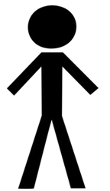
Day Service
Capacità di Servizio settimanale
 | Mattina |  |  | Pomeriggio
 | Slot 1 | Slot 2 | Slot 3 | Slot 4 | Slot 5 | Slot 6
Lunedì | TAC
Martedì |  | RMN | RMN |  | Eco Doppler
Mercoledì | TAC |  |  | ECG
Giovedì |  |  | RMN
Venerdì |  | ECG |  |  | Eco Doppler
La Direzione Sanitaria indica il numero di pazienti che possono usufruire di un servizio in uno specifico slot temporale

Slide 21
Day Service
Come decidere quali tra i pazienti inseriti nella lista d’attesa effettueranno le prestazioni previste?
 | Slot 1 | Slot 2 | Slot 3 | Slot 4 | Slot 5 | Slot 6
Lun
Mar
Mer
Gio
Ven
Lista d’Attesa
Paziente x
Paziente y
Paziente z
Paziente j
TAC
RMN
Eco
TAC
ECG
RMN
ECG
Eco

Slide 22
Day Service
Per ogni paziente p inserito in lista d’attesa si conosce:
• Data della Visita di base
• L’insieme dei servizi clinici prescritti, definiti come:
1 se il servizio i è prescritto al paziente p
0 altrimenti
• Il numero totale dei servizi clinici prescritti

Slide 23
Day Service
s_{i}
D0
ns_{p}
Dati in INPUT
‐ D₀ Data Prima Visita
‐ ns_{p} numero di servizi prescritti
‐ s_{i} tipologia di prestazione
(scelta tra quelle presenti nel PAC)
OUTPUT
Pianificazione Ammissioni e Gestione Prenotazioni

Slide 24
Day Service
L’OUTPUT viene generato dal Modello di Ottimizzazione
INPUT
OUTPUT
Modello di
Ottimizzazione
Pianificazione Ammissioni e Gestione Prenotazioni
Il Modello di Ottimizzazione è in grado di elaborare e combinare i dati in input, relativi ai pazienti, con i vincoli derivanti da limitazioni esterne (capacità dei servizi, ecc…..)

Slide 25

Day Service
L’ordine di ammissione dei pazienti al Day Service verrà stabilito in base ad un punteggio che viene assegnato ad ogni paziente. Il punteggio tiene conto della priorità ${pr}_{p}$ e del tempo in lista d’attesa del singolo paziente:
$$w_{p}={pr}_{p}×(D_{1}−D_{0})×(W−{MaxWait}_{p})$$
$D_{1}$ rappresenta la data di pianificazione, $D_{0}$ la data della visita di base, ${MaxWait}_{p}$ il tempo massimo d’attesa per ogni paziente e $W$ un limite superiore per il tempo massimo di attesa calcolabile come:
$$W≥\max\left\{{MaxWait}_{p}\right\}+1$$
La funzione obiettivo ha il compito di massimizzare il flusso di pazienti durante il periodo di programmazione:
$$\max{\sum_{p∈P}{\sum_{b∈B}{w_{p}×{adm}_{pb}}}}$$
Nel modello vengono utilizzate due variabili decisionali binarie:
${adm}_{pb}$ indica se il paziente $p$ è ammesso durante il blocco $b$.
$x_{pbk}^{i}$ indica se il paziente $p$usufruisce del servizio clinico $i$ durante lo slot $k$ del blocco $b$.

Slide 26
Day Service
Il paziente 𝑝 può eseguire il servizio clinico 𝑖 al più una volta durante il mese di programmazione
Ogni paziente 𝑝 può eseguire al massimo un solo servizio clinico 𝑖 durante lo slot 𝑘 del blocco b
Il numero di pazienti sottoposti al servizio clinico 𝑖 durante lo slot 𝑘 del blocco 𝑏 è limitato superiormente dalla capacità del servizio
Per ogni paziente è possibile una sola ammissione che coincide con il primo servizio clinico a cui il paziente è sottoposto
Prima dell’ammissione non può essere effettuato nessun servizio clinico
Il paziente 𝑝 è ammesso solo se può essere sottoposto a tutti i servizi clinici nel mese di pianificazione

Slide 27






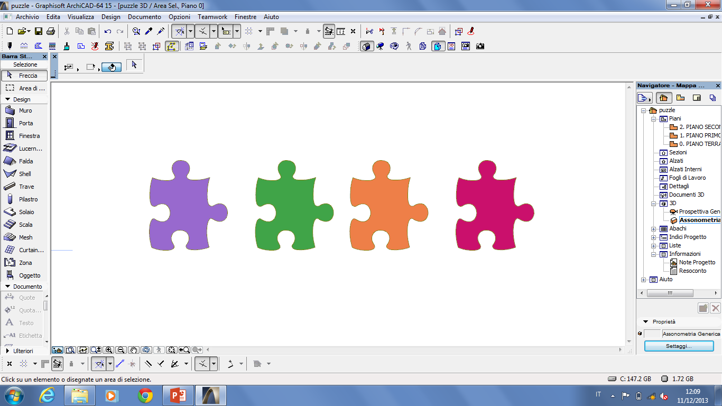
Day Service
LISTA D’ATTESA
Paziente 3
Paziente 5
Paziente 1
Paziente 2
Paziente 4
Modello di Ottimizzazione
 | 8:00 | 10:00 | 12:00 | 14:00 | 16:00
Lun
Mar
Merc
Gio
Ven
S1
S2
S3

Slide 28
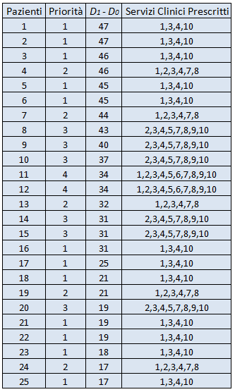
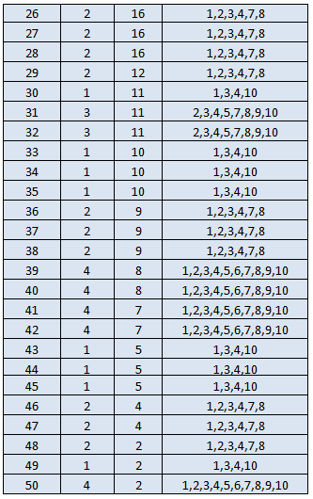

Slide 29
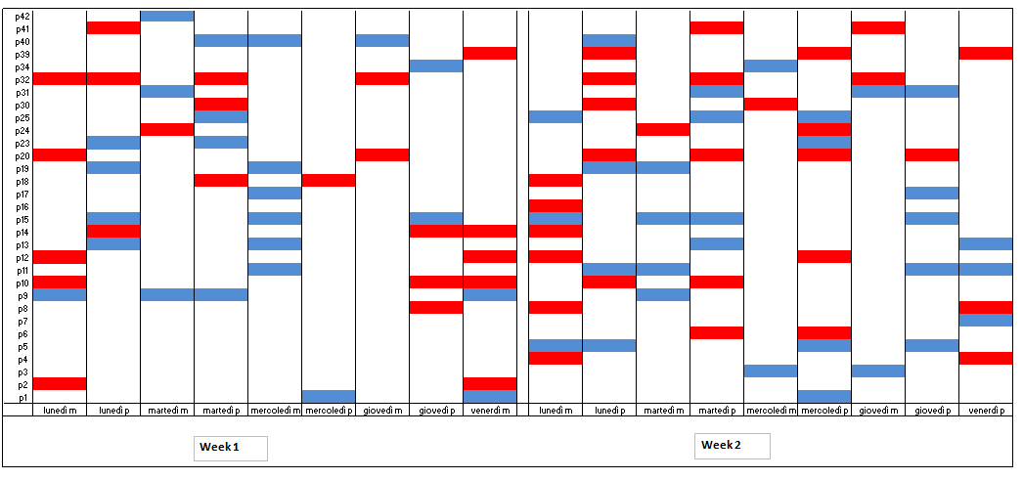
Patient Scheduling
1^ Week
2^ Week

Slide 30
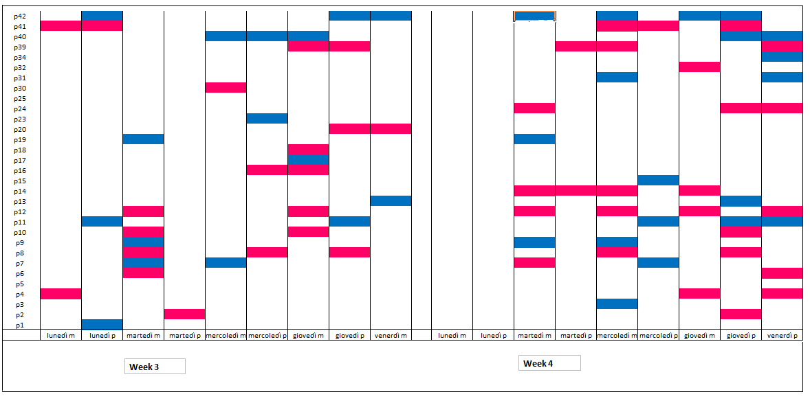
Patient Scheduling
3^ Week
4^ Week

Slide 31

Day Service
Limitare il numero di accessi del paziente per effettuare tutti servizi prescritti
Caso 2
e_{pb}: variabile binaria, vale 1 se paziente p accede nel blocco b
per fruire del servizio
$$e_{pb}= \sum_{k∈K}{x_{pbk}^{i} ∀p∈P, ∀b∈B, ∀i∈S}$$
Caso 3

